Slide 1
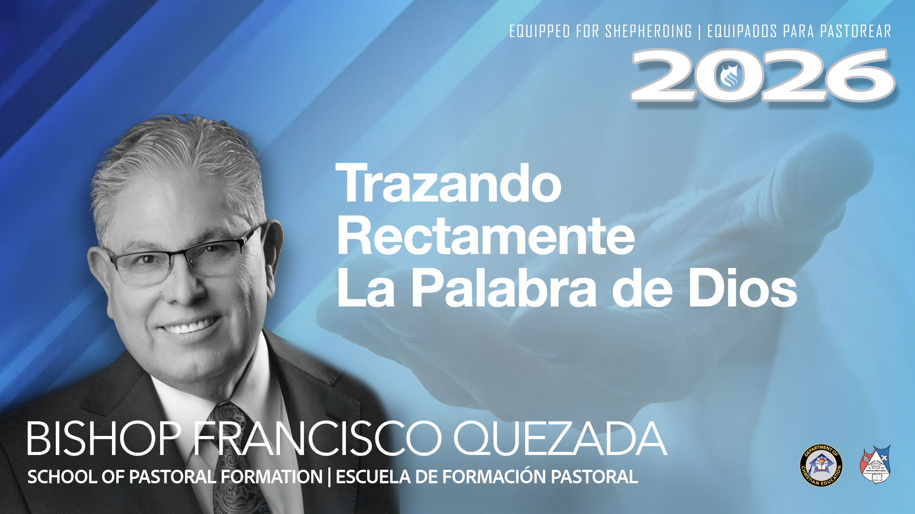

Slide 2
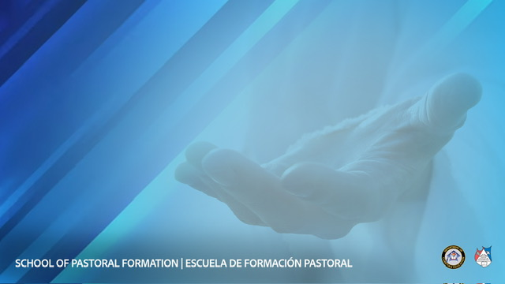
TRAZANDO RECTAMENTE LA PALABRA DE DIOS
"Procura con diligencia presentarte a Dios aprobado, como obrero que no tiene de qué avergonzarse, que usa bien la palabra de verdad.”
2 Timoteo 2:15

Slide 3
I. EL OBRERO VIVE PARA AGRADAR A DIOS, NO A LOS HOMBRES
• La audiencia principal es Dios.
• “Procura” implica diligencia y esfuerzo.
• El obrero aprobado busca obedecer a Dios.
.

Slide 4
II. EL OBRERO MANEJA CON PRECISIÓN EL TEXTO
• Trazar rectamente = cortar en línea recta.
• Interpretar con fidelidad al sentido original.
• No forzar el texto.

Slide 5
CONTRASTE CON LOS FALSOS MAESTROS
• Ellos desvían la verdad.
• El obrero fiel conduce a la verdad.
.

Slide 6
III. EL OBRERO APLICA EL MENSAJE A LA VIDA
• La Escritura enseña, corrige e instruye.
• La predicación transforma.
• La verdad debe llevar a la obediencia.

Slide 7
CONCLUSIÓN
1. Agraden a Dios, no a los hombres.
2. Manejen con precisión el texto bíblico.
3. Apliquen la verdad a la vida.

